Slide 1




UBND QUẬN LONG BIÊN
TRƯỜNG MẦM HOA HƯỚNG DƯƠNG
LĨNH VỰC PHÁT NGÔN NGỮ
Đề tài: Nhận biết tập nói: Con Voi
Lứa tuổi: 24- 36 tháng
Giáo viên: Dương Thị Hồng Hải
NĂM HỌC 2024 - 2025

Slide 2

CẤU TRÚC BÀI GIẢNG
I. Mục đích yêu cầu
II. Chuẩn bị
III. Cách tiến hành

Slide 3

I. Mục đích yêu cầu:
1. Kiến thức:
- Trẻ nhận biết tên gọi: Con voi
- Trẻ biết một số đặc điểm của con voi có: Đầu, mình, đuôi.
- Trẻ biết chơi trò chơi: Tìm bóng cho voi.
2. Kỹ năng:
- Trẻ nói được tên con voi.
- Trẻ nói được một số đặc điểm của con voi: Mắt, mũi, tai, chân, đuôi…
- Trẻ trả lời được các câu hỏi về con voi.
- Trẻ tìm được bóng cho voi.
3. Thái độ:
- Trẻ hứng thú tham gia nhận biết.
- Trẻ biết yêu quý và chăm sóc các con vật nuôi.

Slide 5

Đoán xem con gì?

Slide 6


Slide 7
Con voi
Phần đầu voi
Phần thân voi

Slide 8
Tai voi
Mắt voi
Đuôi voi
Ngà voi
Vòi voi
Chân voi

Slide 9
Voi sống ở đâu ?

Slide 10
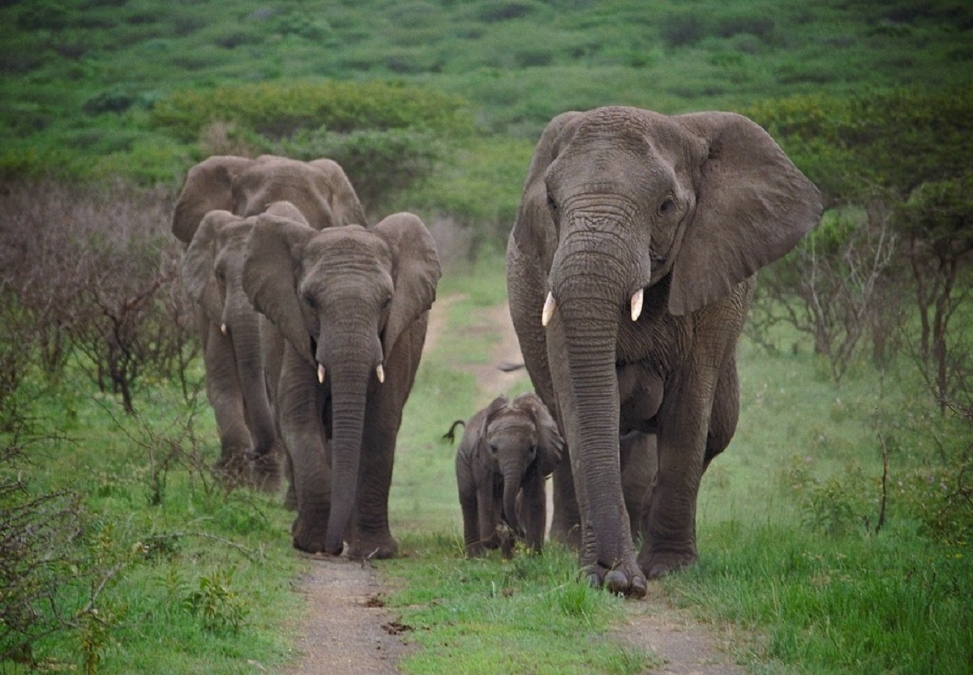
Voi sống ở trong rừng

Slide 11
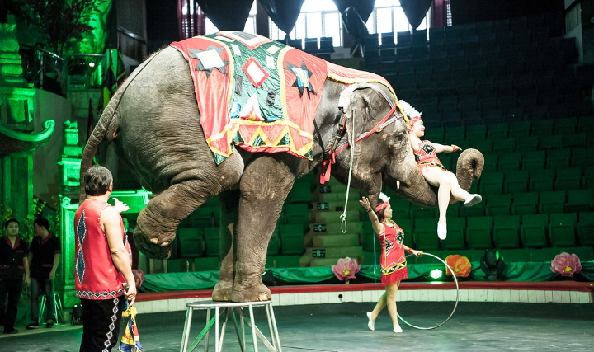
Voi được nuôi trong rạp xiếc

Slide 12
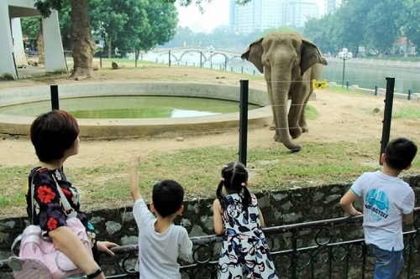
Voi được nuôi trong vườn bách thú

Slide 13
Voi làm được gì ?

Slide 14
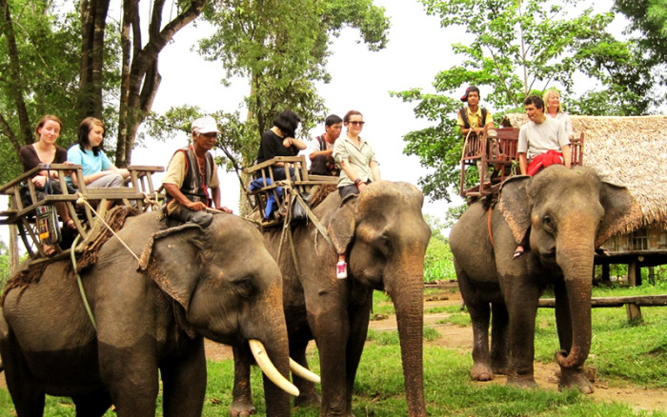
Voi chở người

Slide 15
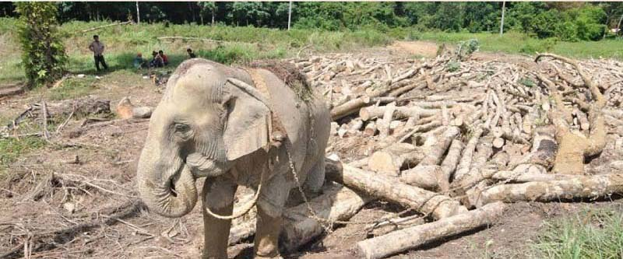
Voi kéo gỗ

Slide 16
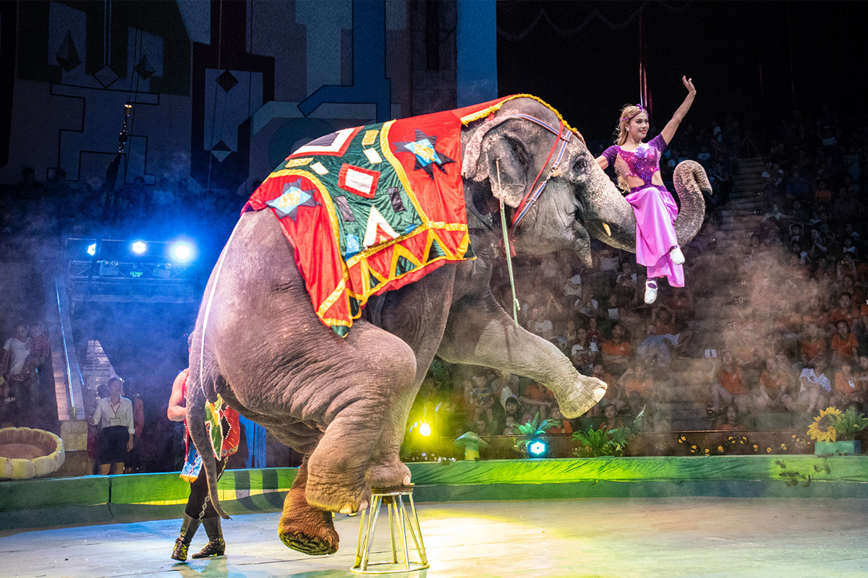
Voi làm xiếc

Slide 17

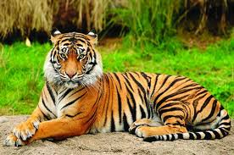
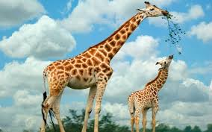
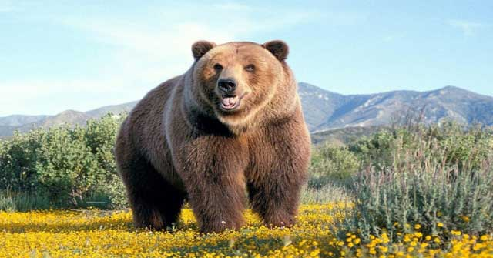
Cô cho trẻ chơi trò chơi: Ai đoán giỏi

Slide 18

Trò chơi: Tìm bóng cho voi
Cách chơi:
Ở hàng dưới cô đã chuẩn bị hình ảnh của các chú voi, còn hàng trên là bóng của các chú voi. Nhiệm vụ của các con là tìm bóng cho các chú voi hàng dưới.

Slide 19




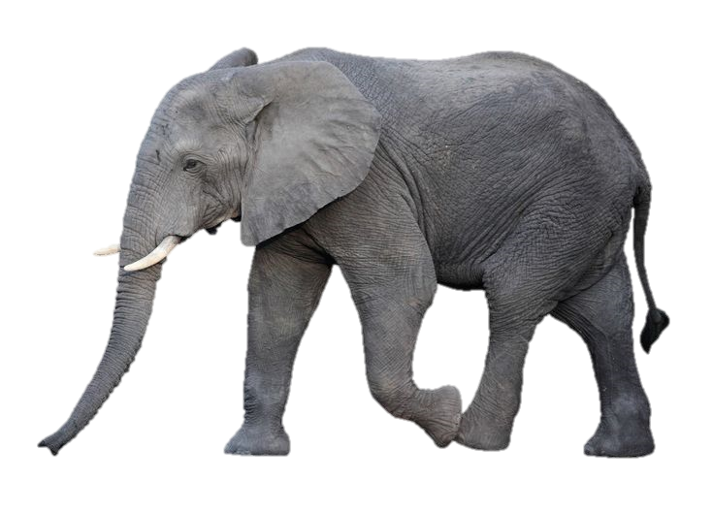


Slide 20

CHÀO TẠM BIỆT CÁC CON
CHÚC CÁC CON CHĂM NGOAN HỌC GIỎI

